Slide 1
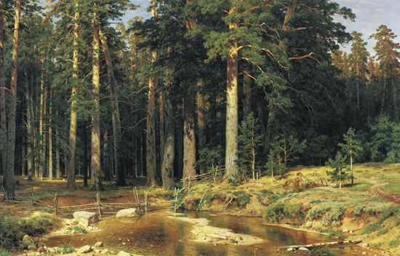
Сочинение по картине И.И. Шишкина «Корабельная роща»

Slide 2
Цели урока:
Познакомиться с картиной И.И.Шишкина «Корабельная роща».
Учиться рассказывать об увиденном.
Вспомнить значения слов «пейзаж» и «пейзажист»

Slide 3
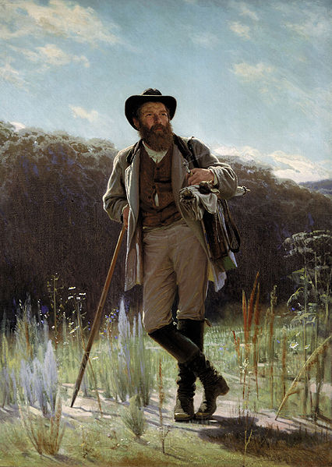
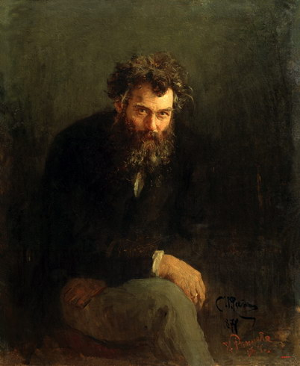
Иван Иванович Шишкин (1832-1898)
(И. Репин)
(И. Крамской)

Slide 4
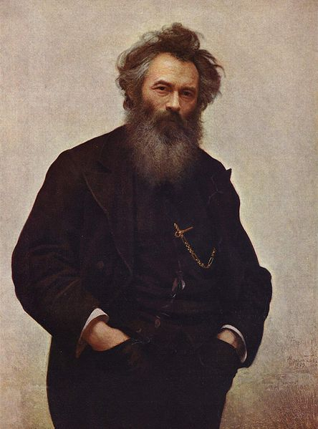
Русский художник-пейзажист
(И. Крамской)

Slide 5
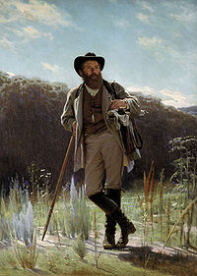
Биография 1832-1898
Иван Шишкин родился 13 января 1832 года в городе Елабуга Вятской губернии. Происходил из древней вятской фамилии Шишкиных, был сыном купца Ивана Васильевича Шишкина. В двенадцать лет был определён в ученики 1-ой казанской гимназии, но, дойдя в ней до 5-го класса, оставил её и поступил в Московское училище живописи, ваяния и зодчества (1852—1856). Окончив курс этого заведения, с 1857 продолжал своё образование в Петербуржской Академии Художеств (1856—1865), где числился учеником профессора С. М. Воробьёва. Не довольствуясь занятиями в стенах академии, усердно рисовал и писал этюды с натуры в окрестностях Санкт-Петербурга и на острове Валааме, благодаря чему приобретал все большее и большее знакомство с формами природы и умение точно передавать её карандашом и кистью. Уже в первый год пребывания его в академии были присуждены ему две малые серебряные медали за классный рисунок и за вид в окрестностях Санкт-Петербурга. В 1858 он получил большую серебряную медаль за вид на Валааме, в 1859 — малую золотую медаль за пейзаж из окрестностей Санкт-Петербурга и, наконец, в 1860 — большую золотую медаль за два вида местности Кукко, на Валааме.

Slide 6
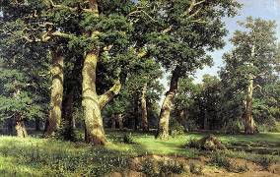
Творчество
Во всех своих произведениях Иван Иванович Шишкин является удивительным знатоком растительных форм, воспроизводящим их с тонким пониманием как общего характера, так и мельчайших отличительных черт любой породы деревьев, кустов и трав. Брался ли он за изображение соснового или елового леса, отдельные сосны и ели, точно так же, как и лес, получали у него своё истинное лицо, без всяких прикрас или преуменьшений, — тот вид и с теми частностями, которые вполне объясняются и обуславливаются почвой и климатом, где художник заставлял их расти. Изображал ли он дубы или берёзы, они принимали у него донельзя правдивые формы в листве, ветвях, стволах, кореньях и во всех подробностях. Сама местность под деревьями — камни, песок или глина, неровности почвы, поросшие папоротниками и другими лесными травами, сухие листья, хворост, валежник и прочее — получали в картинах и рисунках Шишкина вид совершенной действительности.
«Дубовая роща»

Slide 7
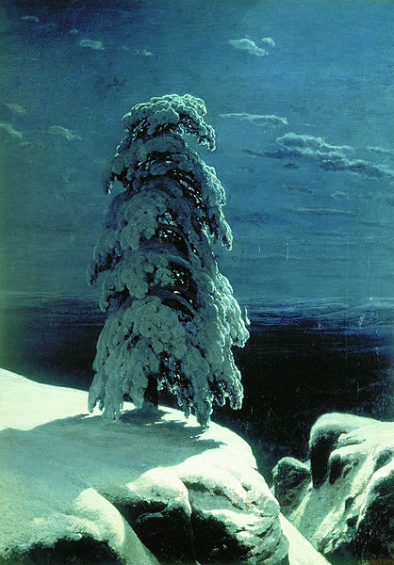
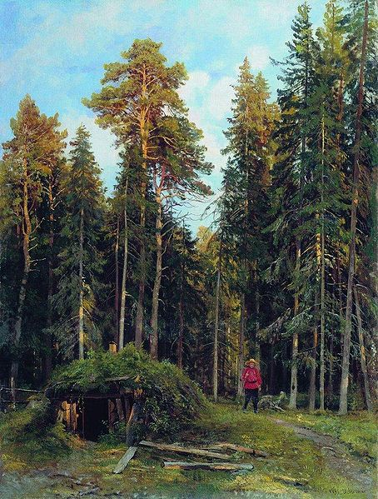
Галерея картин художника
«На севере диком…»
Рожь
Полесье
Вечер

Slide 8
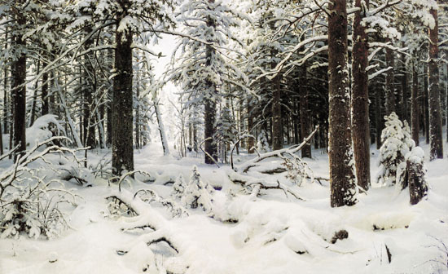
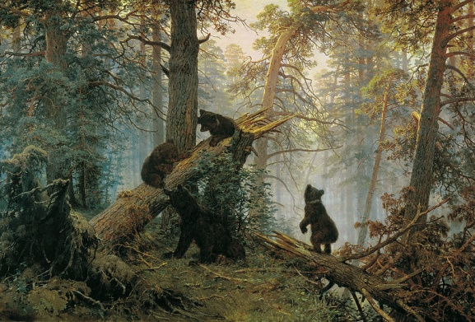
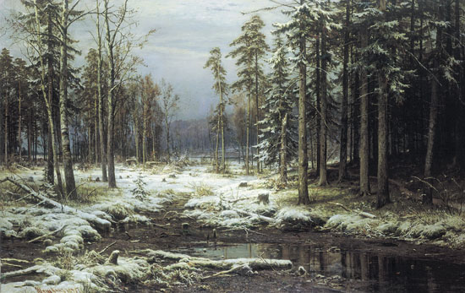
Утро в сосновом лесу
Зима
Первый снег

Slide 9
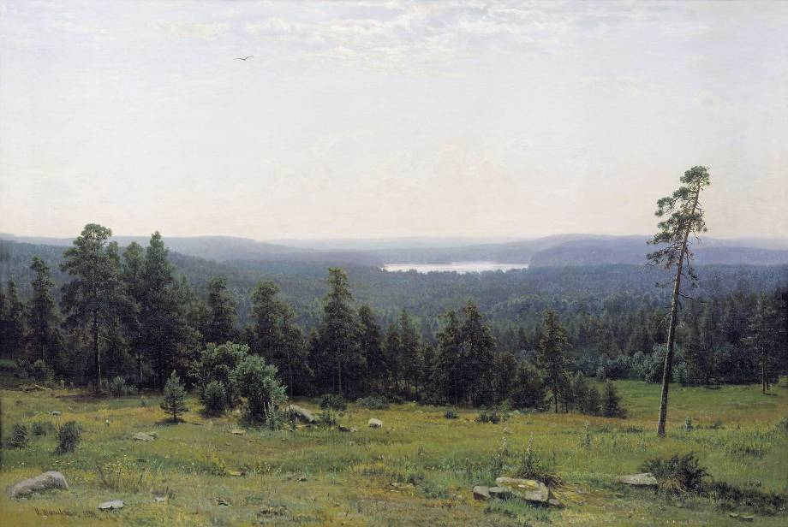
И.Шишкин Лесные дали

Slide 10
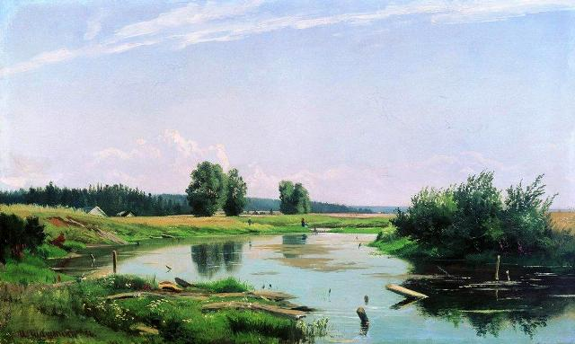
И.Шишкин Пейзаж с озером

Slide 11
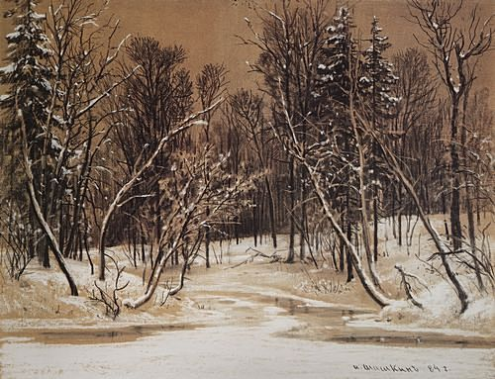
И.Шишкин Лес зимой

Slide 12
Пейзаж – в живописи: рисунок, картина, изображающая виды природы; в литературе: словесное описание природы.
Пейзажист – художник, который пишет пейзажи

Slide 13
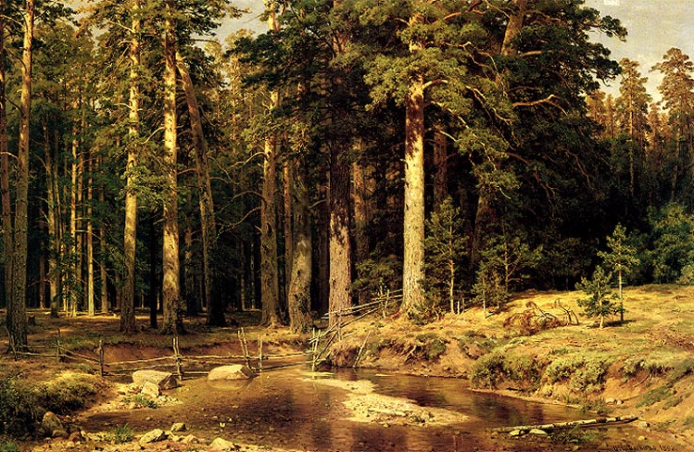

Slide 14
«Корабельная роща» - история создания
"Корабельная роща" была написана художником в 1898 году под впечатлением природы родных мест, памятных И. Шишкину еще с детства. На рисунке к картине он сделал надпись: "Афанософская Корабельная роща близ Елабуги", этим полотном Иван Шишкин завершил свой творческий путь.

Slide 16
Почему картина называется «Корабельная роща»?

Slide 17
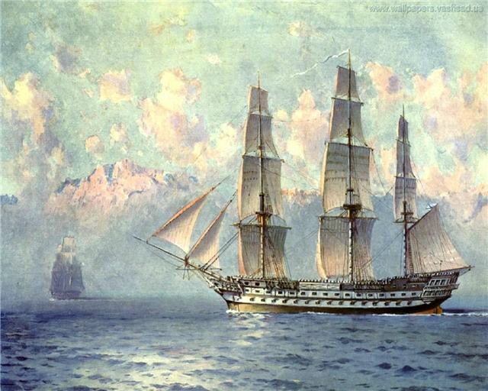

Slide 18
Что изображено на картине?

Slide 19
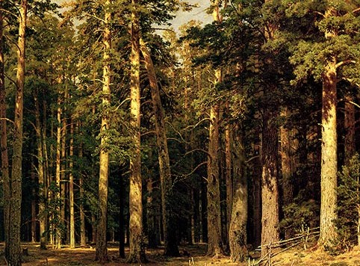
Сосны

Slide 20
Лесная даль

Slide 21
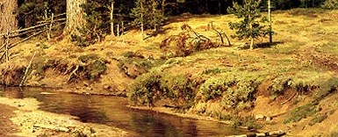
Опушка

Slide 22
Ручей

Slide 23
Солнце

Slide 25
План описания картины
Величавые стройные сосны.
Опушка соснового бора.
Прозрачный ручеек.
Ласковое летнее солнце.
Восхищение художника красотой природы.

